Slide 1
Алгоритм сортування М
Batcher's Merge-Exchange Sort
презентація до ЛР6 з дисципліни Алгоритми і структури даних Підготував Зайченко Ярослав 622п

Slide 2
01
02
03
ОПИС АЛГОРИТМУ
ПОКРОКОВЕ ВИКОНАННЯ
ПРИКЛАД, КОД
Його створення, особливості та користь використання
Відсортуємо масив за допомогою алгоритму з поясненнями
Блок-схеми, псевдокод та приклад коду алгоритму

Slide 3
Про створення алгоритму
Автором алгоритму М сортування є Кеннет Едвард Бетчер – американський інженер , вчений в галузі інформатики та обчислювальної техніки
Відомий за:
розроблення архітектур паралельних комп'ютерів STARAN і Goodyear MPP
створення паралельних алгоритмів сортування даних: бітонного сортування і парно-непарного сортування злиттям.
Відкриття Бетчером алгоритмів паралельного сортування стимулювало розвиток проєктування та аналізу паралельних алгоритмів загалом та паралельного сортування зокрема

Slide 4

Особливості алгоритму
Поєднує у собі основні етапи обмінного сортування та злиття
Алгоритм використовує параметр р, що розраховується як 2^(logN - 1), де N - розмір вхідного масиву.
Алгоритм розглядає різні рівні покращення впорядкування (p-упорядкованість), де р зменшується з кожним новим циклом.
Алгоритм використовує ступеневу стратегію обробки для досягнення покращення упорядкування на кожному етапі.

Slide 5
Переваги алгоримту сортування обміну зі злиттям
Використання з великими масивами
Простота реалізації
Стабільність:
Алгоритм є стабільним, що означає, що він зберігає порядок елементів з однаковими значеннями, що вже впорядковані
В порівнянні з іншими простими алгоритмами сортування, які можуть бути неефективними на великих наборах даних
Алгоритм має просту структуру та реалізацію, що робить його зручним для вивчення та сприйняття.

Slide 6
Покрокове виконання алгоритму
з поясненням кожного кроку

Slide 7
Початковий масив: 8 7 6 5 4 3 2 1
M1 – Встановлюємо p = 2^{t-1}, де t = log₂N, N – кількість елементів масиву. t – найменше ціле число, яке задовольняє умову 2^{t}≥N; Отримуємо N=8, 2^t=8; t=3, p=2^(3-1)=4;
M2 – Встановлюємо q = 2^{t-1}, r = 0, d = p = 4;
M3 – Цикл по і = 0; 8 7 6 5 4 3 2 1.
M4 – Результат перестановки: 4 3 2 1 8 7 6 5
M5 – q=p =4 – вихід з циклу q
M6 – оновлення p = p/2 = 4/2 = 2. p>0, тому продовжуємо алгоритм сортування

Slide 8
Попередньо відсортований масив: 4 3 2 1 8 7 6 5
M2 – Встановлюємо q = 2^{t-1}=4, r = 0, d = p = 2;
M3 – Цикл по і = 0; 4 3 2 1 8 7 6 5
M4 – Результат перестановки: 2 1 4 3 6 5 8 7
M5 – q=p = 2 – вихід з циклу q
M6 – оновлення p = p/2 = 2/2 = 1. p>0, тому продовжуємо алгоритм сортування

Slide 9
Попередньо відсортований масив: 4 3 2 1 8 7 6 5
M2 – Встановлюємо q = 2^{t-1}=4, r = 0, d = p = 1;
M3 – Цикл по і = 0; 2 1 4 3 6 5 8 7
M4 – Результат перестановки: 1 2 3 4 5 6 7 8
M5 – q=p = 1 – вихід з циклу q
M6 – оновлення p = p/2 = 1/2 = 0. p=0, тому алгоритм завершив сортування
Відсортований масив: 1 2 3 4 5 6 7 8

Slide 10
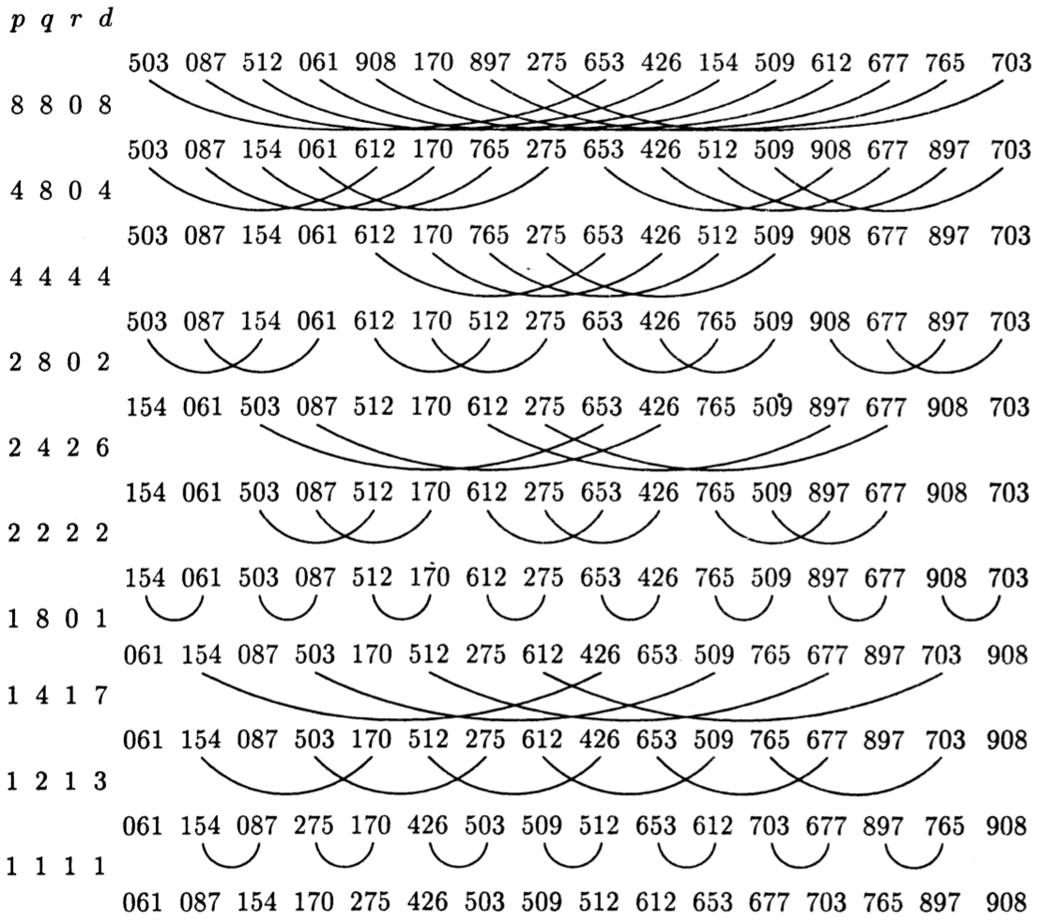
Приклад сортування великого масиву

Slide 11
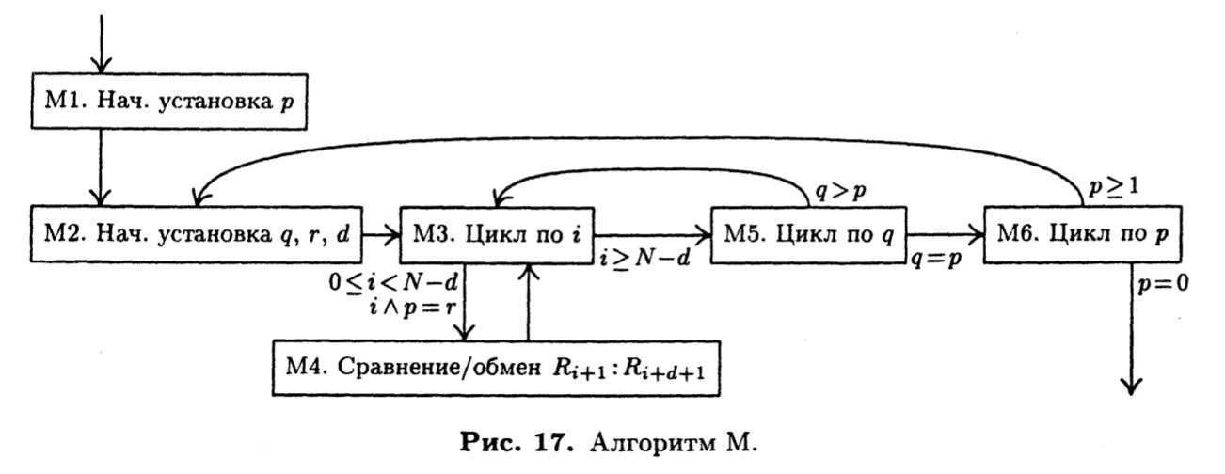
Блок-схеми до алгоритму сортування
Блок-схема алгоритму за книгою Д. Кнута «Мистецтво програмування», том3

Slide 12
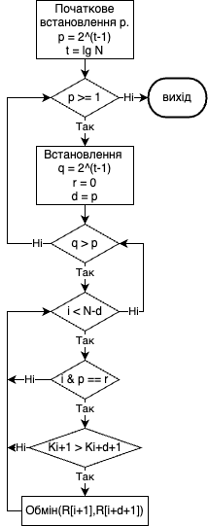
Детальна блок-схема алгоритму

Slide 13
Приклад псевдокоду для алгоритму сортування
Input: N and array A[1:N] of items to sort
set T = Ceiling(lg(N))
for P = 2^(T-1), 2^(T-2), 2^(T-3), ..., 1 do
R = 0, D = P
for Q = 2^(T-1), 2^(T-2), 2^(T-3), ..., P do
for (K = 1 to N - D ) and ((K-1) P) = R do in parallel
if A[K] > A[K + D] then
swap(A[K], A[K + D ])
end if
end for
D = Q - P
R = P
end for
end for
(K + 1) P means logical and of K and P
If number of processors is less than N than the swap becomes a merge

Slide 14
Приклад коду методу сортування на C#
void MSort(int[] array){
int N = array.Length;
int t = (int)Math.Ceiling(Math.Log2(N));
int p = (int)Math.Pow(2, t - 1); // початкова установка p M1
do
{
int q = (int)Math.Pow(2, t - 1); // початкова установка q, r, d M2
int r = 0;
int d = p;
do{
for (int i = 0; i <= N - d - 1; i++) // цикл по i M3
{
if (i + d < N && i < N - d && array[i] > array[i + d] && ((i & p) == r)) // порівняння\обмін елементів масиву M4
{
int temp_swap = array[i];
array[i] = array[i + d];
array[i + d] = temp_swap;
}
}
if (q != p)
{
d = q - p;
q /= 2;
r = p;
}
else break; // вихід з циклу, якщо q=p
} while (q > p);// цикл по q M5
p /= 2;
} while (p > 0);// цикл по p M6
}

Slide 15


